Slide 1
团队项目总结
库存管理系统
团队名称：毛毛虫组
小组成员：王雪刚 陈倩倩
陈 靖 唐 璐

Slide 2
目录
COTTENTS
01
开发背景与需求分析
02
系统设计
03
开发过程
04
系统功能简介
05
项目应用成果展望

Slide 3
PART
01
开发背景与需求分析

Slide 4

01
开发背景
一般生产制造型或商品流通型企业，都需要使用仓库来存储大量的原材料和成品货物，并且货物的种类也繁多。在仓库管理中，商品入库、商品出库、库存盘点、库存查询和数据统计是最常见的工作。由于这些业务的繁杂性，传统的手工记录在应对这些业务时，常常显得十分笨拙，而且经常出错，效率也十分低。这时企业迫切需要通过先进的信息技术来解决这一难题，为此库存管理系统就成了众多企业切需要通过先进的信息技术来解决这一难题，为此库存管理系统就成了众多企业势在必行的研发课题。

Slide 5
01
需求分析
由于操作人员的计算机知识普遍偏低，因此要求系统具有良好的人机界面。
由于操作人员的计算机知识普遍偏低，因此要求系统具有良好的人机界面。
批量填写货物入库单及出库单。
使用饼图分析年、月货物出入库情况。
数据计算自动完成，尽量减少人工干预。
完善的数据备份和还原功能。

Slide 6
PART
02
系统设计

Slide 7
02
系统目标
本系统属于小型的数据库管理系统，可以对中小型企业客户资源进行有效管理。通过本系统可以达到以下目标。
灵活的录入数据，使信息传递更快捷。
系统采用人机对话方式，界面美观友好，信息查询灵活、方便，数据存储安全可靠。
提供多种多样的数据查询功能，至少包括入库、出库和库存等常用查询功能。
能够建立完善的基础信息档案，至少包括供应商、货物和仓库3种档案。
设计出实用的货物管理功能，至少包括入库管理、出库管理、借货管理和盘点管理。
对用户输入的数据，系统进行严格的数据检验，尽可能排除人为的错误。
系统最大限度地实现了易安装性、易维护性和易操作性。

Slide 8
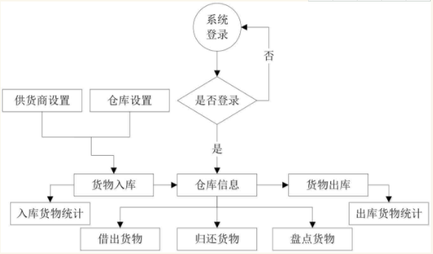
02
业务流程图

Slide 9
02
程序运行环境
本系统的程序运行环境具体如下：
系统开发平台：Microsoft Visual Studio 2017。
系统开发语言：C#。
数据库管理系统软件：Microsoft SQL Server 2014。
运行平台：Windows 7（SP1）/Windows 8/Windows 10。
运行环境：Microsoft.NET Framework SDK v4.7。

Slide 10
PART
03
开发过程

Slide 11
03
主体设计内容
3.1
软件研发团队组建及确定选题
确定选题，采用NABCD方法进行项目初步分析
项目原型设计与开发
收集用户需求调研活动的材料
绘制且改进UML建模
团队项目需求改进与系统设计
编辑且改进软件《需求规格说明书》
团队项目系统设计
编写并改进《软件设计说明书》

Slide 12
03
主体设计内容
3.2
项目集成开发环境的确定
编写并改进《软件编码规范说明书》
公共类设计
数据库设计
编写各个模块的代码
运行测试
将测试过程中出现的bug进行记录统计，继续查找原因。
查阅资料，优化系统

Slide 13
PART
04
系统功能简介

Slide 14
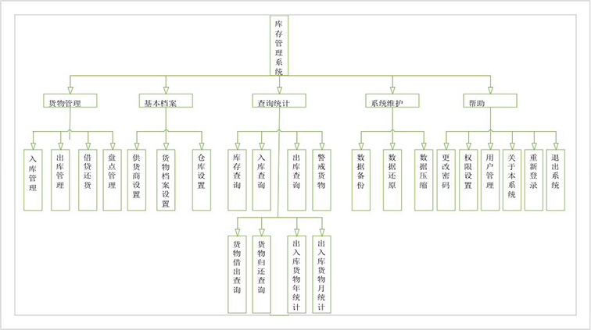
04
系统功能结构

Slide 15
PART
05
项目应用成果展望

Slide 16
05
发展与展望
5.1本文的工作与成果
本论文的课题来自上海重型机器厂有限公司实际开展的物资处物流管理系统项目。作者结合实际情况，分析了库存管理分系统的功能需求，规划了采购及仓库的业务流程，改进了物资处各仓库对物资的管理方法。物资处物流管理系统的建立和实施，对于物资处提高工作效率和管理水平具有重要的意义。该系统已经在上海重型机器厂有限公司物资处实施。
系统实施后，实现了物资处物资采购流程、仓库管理L作的规范化;在采购阶段人工输入采购信息的工作量减少到原来的27%;基本杜绝了由人工输入因素造成的错误;及时地提供了实时的、准确的库存统计数据，方便了工作人员通过系统和网络对各仓库的库存信息的查询，工作人员的查询时间由原来的2小时提高到5分钟且信息准确可靠。

Slide 17
05
发展与展望
系统目前已经投入运行，已经实现了如下目标:
(1) 系统基于Web服务和B/S模式实现且联网运行，使系统的管理和维护变得简单而使捷。各仓库的库存状态信息实现了实时地、准确地共享。
(2)系统实现了物资处对各仓库物资管理的区位化,并通过仓库现场的适应性改造，能够精确定位任何一种在库物资的准确位置信息。
(3)系统实现了通过自动采集上游BOM系统并根据人工输入的生产计划节点自动按规范的格式生成物资采购计划，减少了人工工作量和二次输入差错，最大限:度地提供了自动化操作。
(4)系统融入了现代库存管理的理念并实现了库存的智能管理，即每一种物资的采购都是根据该物资的实际库存量、预定的最大库存量及安全库存量由系统智能
(5)系统的流程按物资处工作流程的规范化流程设计，使员工的物资采购、仓库作业管理、查询和打印报表等工作符合正规流程，高效、规范。

Slide 18
05
发展与展望
5.2下一步工作的展望
库存管理分系统的实现和应用提高了，上重公司物资处的采购业务以及仓库管理的效率和准确率，规范了工作流程。下一步将研发生产管理系统和财务管理系统，以期逐步实现企业管理的信息化。生产管理的信息化需要生产现场管理方式的同步适应性改进才能够实现。
仓库管理的区位化是本文的研究内容之-”，其优点主要是精确定位、精细管理。生产现场的改善，也可以采用与区位化相似的管理方法，实现在制品零件快速准确地定位其在哪个车间的哪个工位上，以适应信息化的改造。因此，对于生产管理的信息化有如下几方面工作内容:

Slide 19
05
发展与展望
(1) 分区
在车间现场，用线分出区域并用全公司唯-的标识序号标示。例如，车间的每台设备可以看作-一个分区，临时堆放的区域也可以看作一“个分区，成品或半成品堆放区域可以看作一一个分区，每一家外协单位也同样可以看作-一个分区。站在公司管理的角度而言，只要与生产密切相关的单元都可以看作一个分区。
(2)系统联网 ;
各车间的生产调度室需配备计算机并铺设网络，将计算机连接到企业的Intranct网络中。然后，共享设计院BOM系统、工艺处CAPP系统、物流管理系统的信息, ;采用与.上述系统相-致的网络拓扑结构， 开发基于分区管理的生产管理信息系统。

Slide 20
05
发展与展望
(3) 分区管理
分区管理其实就是现场单元管理，由车间调度室对每个分区( 即每个单元)正在加工的零件及其生产进度等信息实时更新，生产处各办公室通过计算机和网络获取最新的实时生产信息来进行管理决策。
随着区位化和生产管理信息系统的实现，生产处将可以掌握全公司任何生产设备的实时负荷信息以及后续将要生产的零件信息。根据这些动态、实时的信息，生产处可以科学地组织安排生产计划，统计任何一台设备某一时段的工时数以核算工人的工时进而核算奖金，快速汇总、掌握并控制每个项目的生产进度，从而大量减少生产管理人员为了掌握生产进度而往返小公室与车间的时间，进而提高了生产处的工作效率和生产组织科学性、实时性。
区位化的实施可以帮助车间改进生产现场的管理，使车间现场规矩、整齐、有序。基于区位化的生产管理信息系统的实现，还可以为财务管理提供工时数据等统计信息，提高财务工作的效率。
总之，随着公司信息化进程的逐步推进，上重公司的管理水平将上一一个新的台阶。

Slide 21


